Slide 1
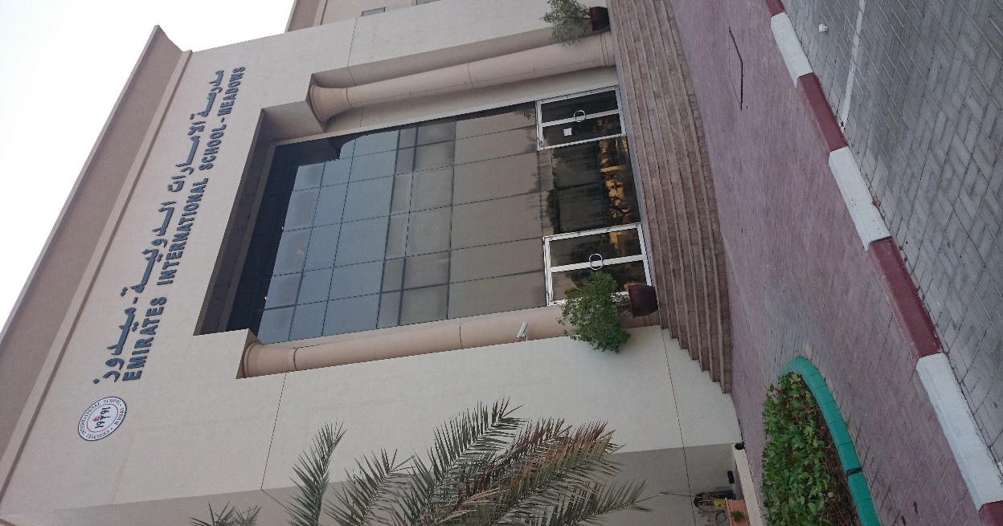
مدرسة الإمارات الدولية – ميدوز
آداب تلاوة القرآن الكريم

Slide 11
أجر
الله
الأجر

Slide 17
الطهارة
وضع القرآن في مكان مناسب
الاستعاذة

Slide 19
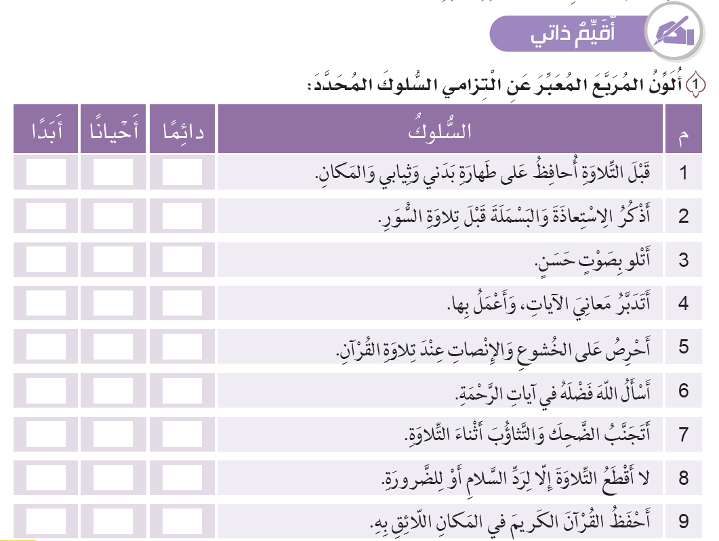

Slide 20
شكراً لكم

